Slide 1
CONSIGNE : Montrer par le calcul en quoi la vaccination contre le HPV protège la population contre le risque de cancer ?
Population
100 personnes
?
Risque de cancer en %
dans une population vaccinée
A COMPARER AVEC
une population non-vaccinée

Slide 2
Scénarios
Scénario 1 : population non vaccinée
Dans la population non vaccinée, 80% des personnes ayant des rapports sexuels seront infectées par un virus HPV. Pour 90% de ces personnes infectées, l’infection est transitoire et s’élimine naturellement une à deux années après la contamination. Les 10% des personnes infectées restantes développeront une infection persistante, c’est-à-dire auront un risque de cancer.
Scénario 2 : population vaccinée
Le vaccin contre les HPV prévient 90% des infections aux HPV. Seulement 10% des personnes vaccinées seront à risque d’être infectés par un HPV. Pour 90% de ces personnes infectées, l’infection est transitoire et s’élimine naturellement une à deux années après la contamination. Les 10% de ces personnes infectées restantes développeront une infection persistante, c’est-à-dire auront un risque de cancer. (arrondir à l’unité)

Slide 3
Pour réussir, l’élève doit:
Calculer combien de personnes seront infectées par un virus HPV dans une population non vaccinée,
Calculer combien de personnes auront une infection transitoire, c’est-à-dire une guérison naturelle dans une population non vaccinée,
Calculer combien de personnes auront une infection persistante dans une population non vaccinée.
Réaliser les mêmes calculs dans une population vaccinée
Comparer les résultats
Formuler une conclusion

Slide 4
Scénario 1 : population non vaccinée
Consigne :
Faire les calculs
Remplacer chaque point d’interrogation par un nombre de personnes concernées
Population
100 personnes
?
?
Non infectés par le HPV
Infectés par le HPV
?
?
Guérison spontanée
Infection persistante
Risque de cancer

Slide 5
Scénario 2 : population vaccinée
Consigne :
Faire les calculs
Remplacer chaque point d’interrogation par un nombre de personnes concernées
Population
100 personnes
?
?
Non infectés par le HPV dans
une population vaccinée
Infectés par le HPV dans une population vaccinée
?
?
Guérison spontanée
Infection persistante
Risque de cancer

Slide 6
Scénario 1 : population non vaccinée Réponses attendues
Population
100 personnes
20
80
Non infectés par le HPV
Infectés par le HPV
72
8
Guérison spontanée
Infection persistante
Risque de cancer

Slide 7
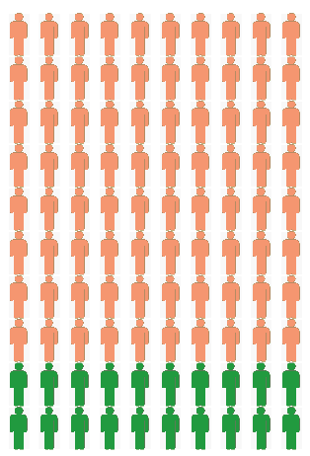
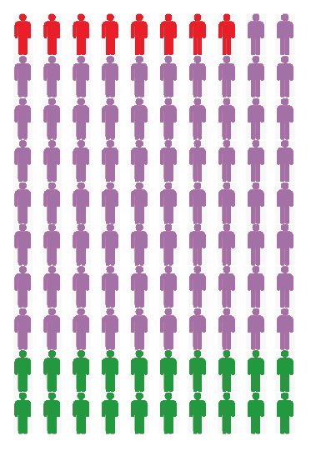
Scénario 1 : Evolution de la population non vaccinée contre le HPV
A court terme : 80 personnes infectées
par le HPV (orange), 20 personnes non infectées (vert).
A long terme : 72 personnes guéries naturellement (violet) 8 personnes ont un risque de développer un cancer (rouge), 20 personnes non infectées (vert).

Slide 8
Scénario 2 : population vaccinée Réponses attendues
Population
100 personnes
8
92
Infectés par le HPV
Non infectés par le HPV
7
1
Guérison spontanée
Infection persistante
Risque de cancer

Slide 9
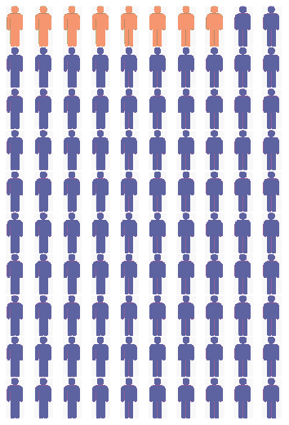
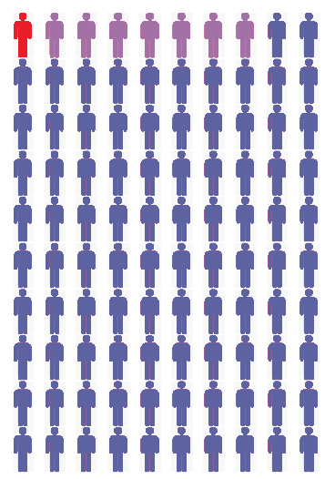
Scénario 2 : Evolution de la population vaccinée contre le HPV
A court terme : 8 personnes infectées
par le HPV (orange), 92 personnes non infectées car protégées par le vaccin (bleu).
A long terme : 7 personnes guéries naturellement (violet) 1 personne a un risque de développer un cancer (rouge), 92 personnes non infectées car protégées par le vaccin (bleu).

Slide 10
Comparaison des résultats
Scénario 1: population non vaccinée
8 personnes avec une infection persistante et donc un risque de cancer.
Scénario 2: population vaccinée
1 personne avec une infection persistante et donc un risque de cancer.

